Slide 1
Ssstil
Op zoek naar jezelf

Slide 2
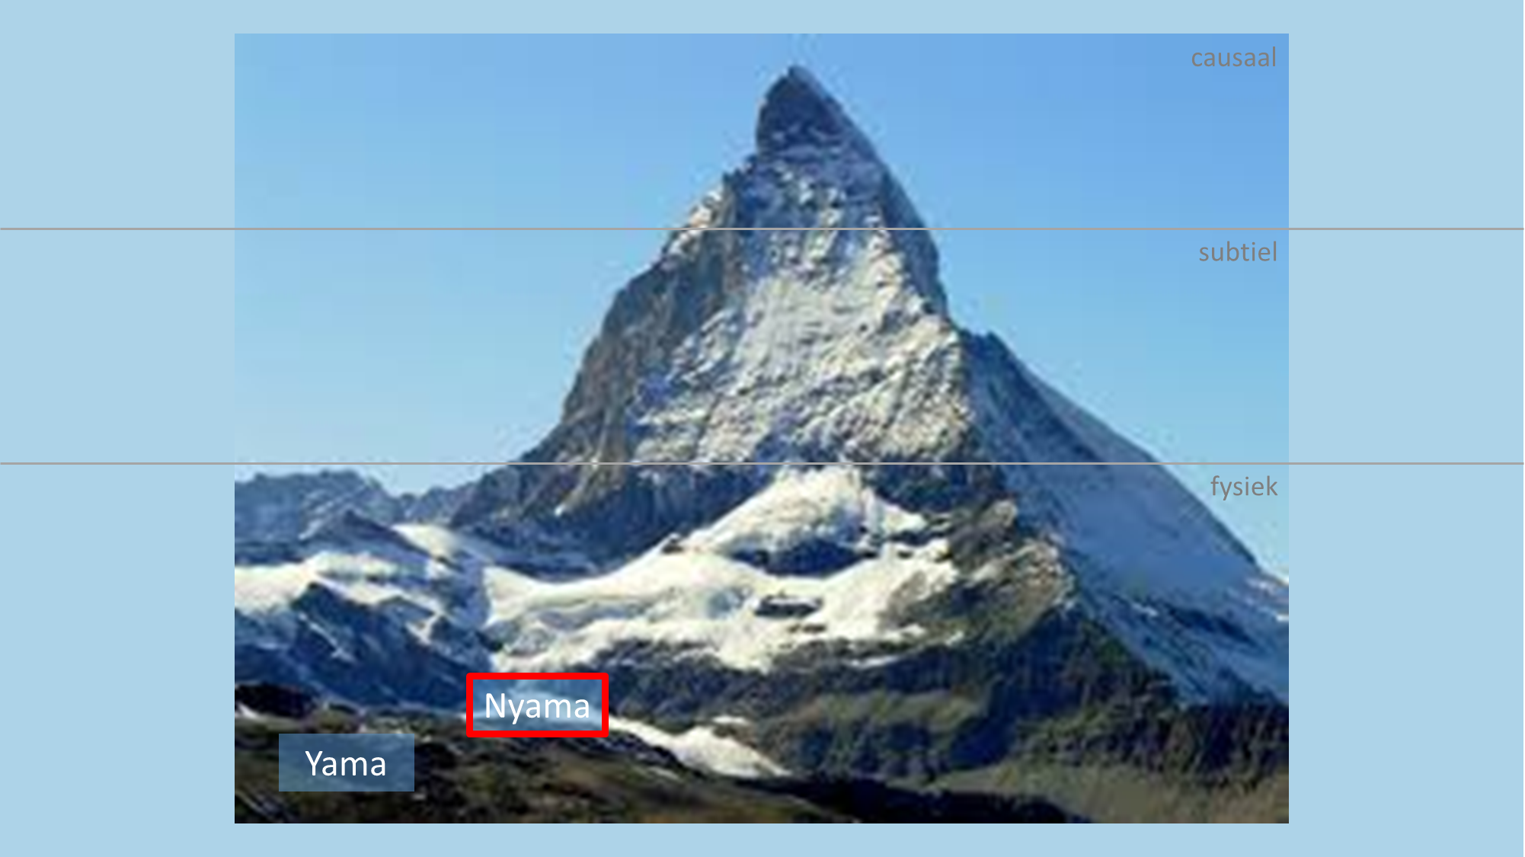
Zuiverheid
Ssstil - op zoek naar jezelf
Reinigen - 5

Slide 3
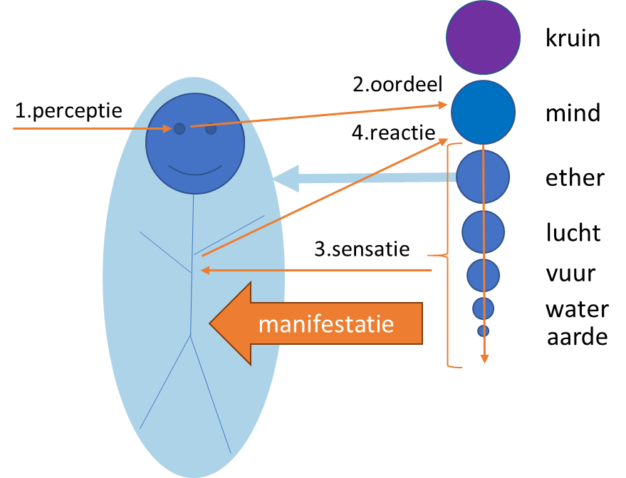
Ssstil
Zuiverheid, de eerste lijn om te functioneren.
Zuiverheid is de eerste van de vijf nyama’s. De nyama’s geven richtlijnen over hoe je je leven kunt inrichten. Of anders gezegd, hoe je minder kunt oordelen en meer intuïtief kunt leven.

Slide 4
Asana’s
Ssstil
Staand
Utthita Parsvakonasana (gestrekte hoek)
Parivritta Parsvakonasana (gedraaide hoek)
Padanghusta (voet met grote teen)
Padahasta (voet op hand)
Uttanasana (intensief uitstrekken)
Ardha Chandra (halve maan)
Zittend
Ekapada Sarvangasana (één been kaars)
Halasana (ploeg)
Urdhhva Prasarita Padasana (omhoog gestrekt been)
Salabhasana (sprinkhaan)
Dhanurasana (boog)
Jatara Parivartanasana (buik gedraaide houding)

Slide 5
Kriya
Ssstil
Oefening om energiebanen schoon te maken
Niet fysiek uitvoeren ☺
Uitgangspunt: energie volgt gedachten
Bij het oefenen van een kriya gebruik je een fysiek object in gedachten om het lichaam schoon te maken
De energie volgt en maakt schoon
Iedere sensatie die de oefening teweeg brengt observeer je (warmte, koude, prikkeling, gedachte).
Je herkent de sensatie, maar je vindt er niets van

Slide 6
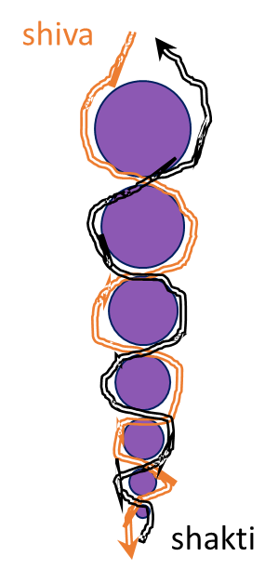
Meditatie
Ssstil
Sukhasana (3 min)
Sta stil bij een Yama of Nyama, doe een wens, kom tot rust en stilte in de houding
Kriya (5 min)
Kapalbhati Kriya, reinig het shiva kanaal door een grote ‘blaasblag’ te visualiseren, die vanzelf volstroomt nadat je hem gebruikt/indrukt.
Concentratie (12 min)
Annapana
Totaal 20 min
Zuiverheid
kapalbhati kriya

Slide 7
Hoe functioneer je dan zuiver?
Ssstil
Volg je hart, wat spreekt je aan?
Het gaat vanzelf, je hoeft niet te denken
Wees moedig, want de keuze is niet de meest vanzelfsprekende/rationele
Probeer te begrijpen wat je aanspreekt, dat is jouw pad!
Dit kan heel klein zijn, welke stuk fruit spreekt je aan in de fruitschaal?
Maar ook groter, is die baan echt wat je moet doen?
Wees trouw aan je hart, dat is werkelijke zuiverheid
Van binnen, in de stilte, weet je wat er moet gebeuren
Resultaat: je bent duidelijk en consequent in gedachten, woorden en daden
Je staat ergens voor (zonder compromissen)
Beoefen dit elke dag!

Slide 8
De essentie van zuiverheid
Ssstil
Realiseer je dat alles al zuiver is
In zekere zin bestaat onzuiverheid niet omdat alles doordrenkt is van zuivere energie
Energie wordt onzuiver omdat wij het belemmeren. Wij werpen obstakels op met ons denken en handelen, waardoor energie niet vrij kan stromen, daardoor lijkt het onzuiver.
Zorg voor zuiverheid
Van je lichaam door wassen en eten, maar ook kriya’s
Van je denken door aandacht en concentratie
Zuivering is in principe het fundamentele probleem van zelfrealisatie

Slide 9


Ssstil
Een keer wat luchtigere quotes, gevonden op google met
‘volg je hart’. Deze uitdrukking heeft voor veel mensen vele betekenissen.

Slide 10
Contact
Ssstil - op zoek naar jezelf
e: herman@dompseler.nl
w: www.ssstil.nl

